Slide 1
Decora Game
Juliel Blatt e Lucas Bonamigo

Slide 2
StoryTelling/Pitch
Um certo dia, Carmem, uma professora do ensino superior, percebeu que estava tendo problemas de memória, não lembrava das listas de compras no supermercado, do nome dos alunos na sala de aula, mesmo após meses de convivência com todos. Carmem, depois de um dia estressante, adorava chegar em casa sentar em seu computador e se divertir jogando, foi assim que descobriu o Decora Game, um jogo simples, divertido, desafiador e que melhora a sua capacidade cognitiva. Carmem após um tempo jogando diariamente o Decora, conseguiu lembrar da sua lista de compras e do nome de seus alunos, e principalmente, se divertindo e se desafiando em cada momento em que iniciou um novo jogo.

Slide 3
Possibilidade de negócios
Decora é um jogo de memória desenvolvido para Windows e Linux, onde pode se tornar um negócio sustentável a partir de lançamentos em plataformas como Steam, EpicGames e GOG.
Além disso, uma futura atualização para a plataforma Android abriria portas para lançamento em playstore, utilizando estratégias de Freemium e Publicidade.
Também é possível criar parcerias com empresas ou profissionais relacionados a saúde, oferecendo o licenciamento do aplicativo para utilização em seus exercícios.

Slide 4
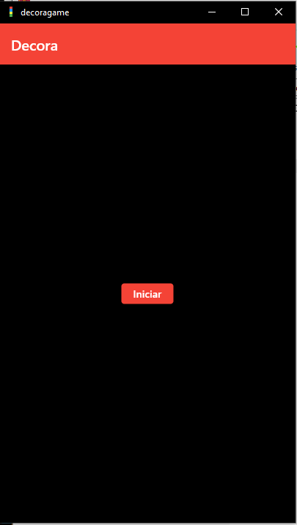
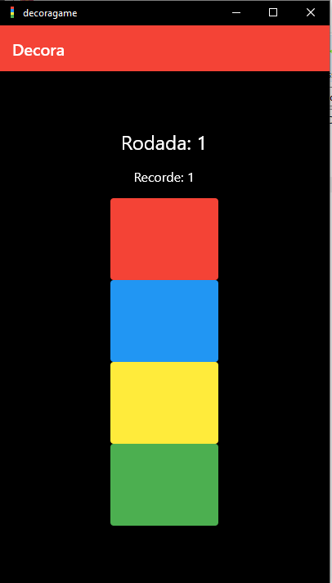
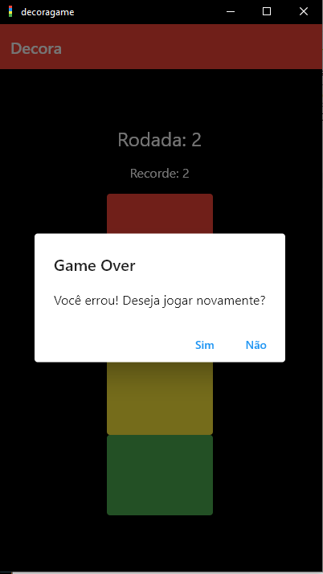
Telas
Composto por três telas, Início, jogando e game over:

Slide 5
Código fonte
Composto por 236 linhas, o código adere às convenções de código adequadas da linguagem Dart pois os nomes das classes começam com letra maiúscula e usam a convenção CamelCase, como DecoraApp, DecoraGame e DecoraGameState.
Nomes de variáveis ​​e métodos começam com letra minúscula como buttonColors, buttonOriginalColors, sequence, currentIndex, canPressButton, gameOver, isGameStarted, roundCount e maxRoundCount.
Os comentários são usados ​​para explicar o propósito de certos trechos de código.
As constantes literais são usadas quando apropriado, como durações de tempo em: Duration(seconds: 1)
O uso de final é aplicado corretamente para variáveis que não são re-atribuídas, como :
final Random random = Random();

Slide 6
Código fonte
O código faz a utilização da biblioteca flutter/material.dart que é importada e usada para acessar widgets e estilos prontos do Flutter, como MaterialApp, AppBar, ElevatedButton e Text que são componentes do Framework Flutter.
O nome do game inicialmente dado como decorandocores foi abreviado para Decora, adaptando-se para se tornar mais “vendável”.

Slide 7
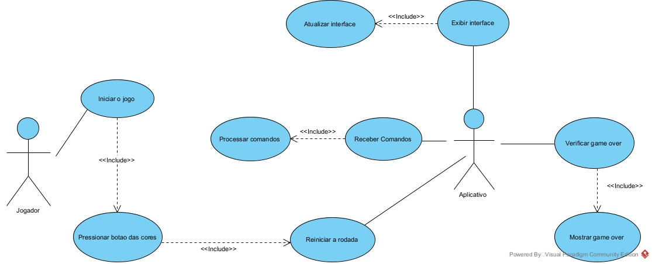
Diagramas: Caso de Uso

Slide 8
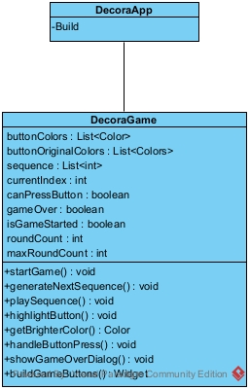
Diagramas: Classe

Slide 9
Testes
Durante o desenvolvimento do game foram implementados testes unitários e de release:

Slide 10
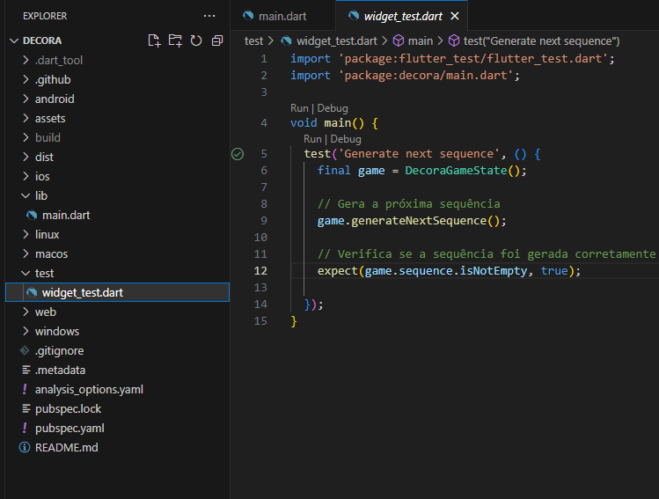
Teste unitário

Slide 11
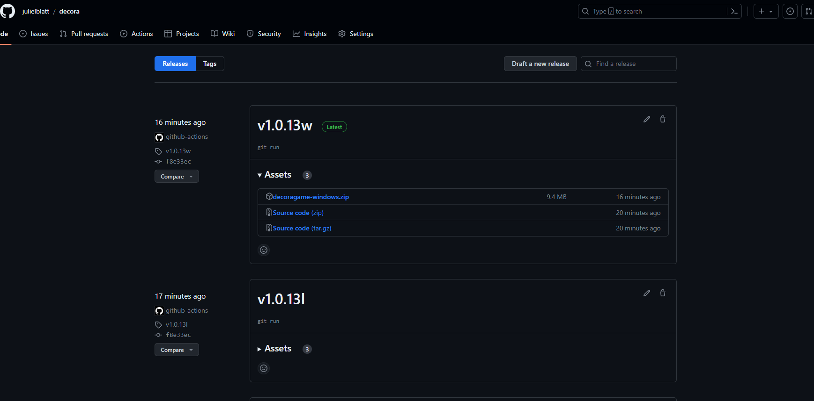
Teste de release

Slide 12
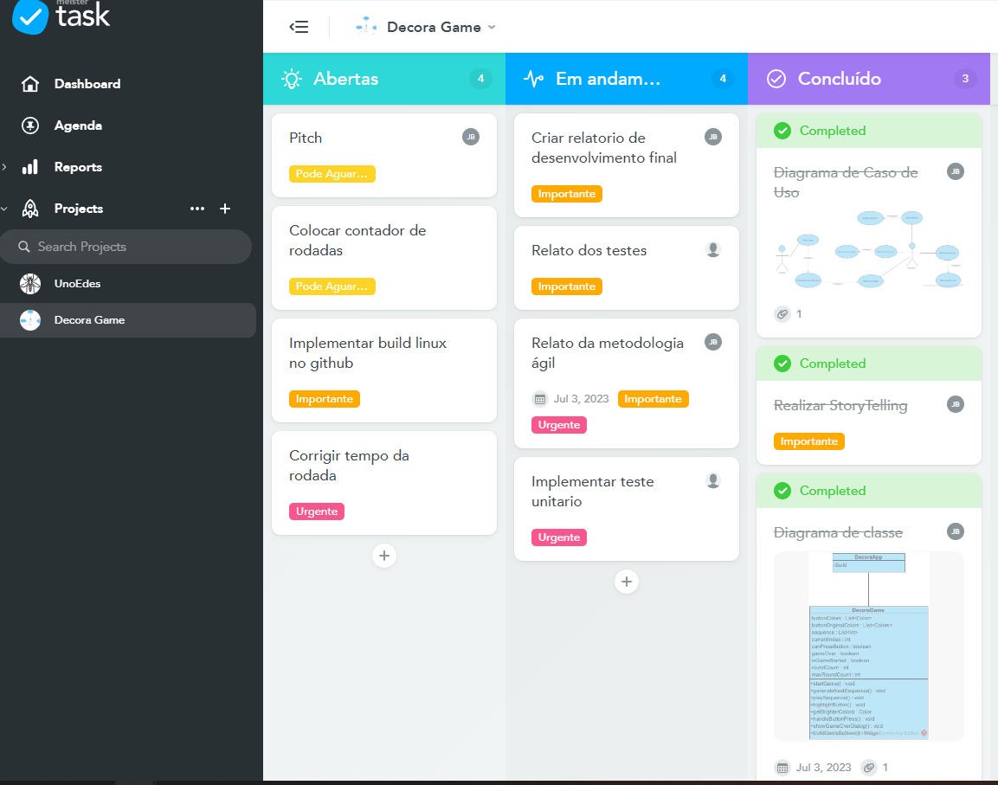
Controle de fluxo de tarefas
Para o controle de tarefas realizadas, dada a sua importância e tempo para ser concluída, foi utilizado o site MeisterTask pela sua facilidade de visualização e uso para resolução das atividades apresentadas:

